Slide 1
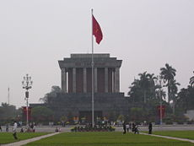
Tập đọc:
Cây và hoa bên lăng Bác

Slide 2
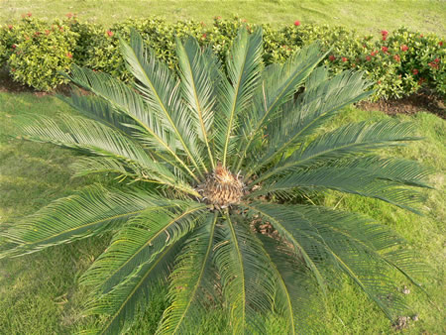
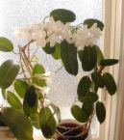
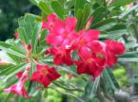
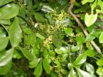

Slide 3
Tập đọc:
Cây và hoa bên lăng Bác
Tìm hiểu bài:
Luyện đọc:
đâm chồi
vạn tuế
khỏe khoắn
trắng mịn
kết chùm

Slide 4
Tập đọc:
Cây và hoa bên lăng Bác
Luyện đọc:
đâm chồi
vạn tuế
khỏe khoắn
trắng mịn
kết chùm
Tìm hiểu bài
Tam cấp
Non sông gấm vóc
tôn kính

Slide 5
Trên bậc tam cấp, hoa dạ hương chưa đơm bông, nhưng hoa nhài , hoa mộc, hoa ngâu đang
trắng mịn
kết chùm
tỏa hương ngào ngạt.

Slide 6
Tập đọc:
Cây và hoa bên lăng Bác
Luyện đọc:
đâm chồi
vạn tuế
khỏe khoắn
trắng mịn
kết chùm
Tìm hiểu bài:
Tam cấp
non sông gấm vóc
tôn kính

Slide 7
Tập đọc:
Cây và hoa bên lăng Bác
Luyện đọc:
đâm chồi
vạn tuế
khỏe khoắn
trắng mịn
kết chùm
Tìm hiểu bài:
Tam cấp
non sông gấm vóc
tôn kính

Slide 8
Cây và hoa của non sông gấm vóc
theo đoàn người vào lăng viếng Bác.
đang dâng niềm tôn kính thiêng liêng

Slide 9
Câu hỏi 1:
Kể tên những loại cây được trồng phía trước lăng Bác?
-Vạn tuế,
dầu nước,
hoa ban.
Vạn tuế
Hoa ban

Slide 10
Tập đọc:
Cây và hoa bên lăng Bác
Luyện đọc:
đâm chồi
vạn tuế
khỏe khoắn
trắng mịn
kết chùm
Tìm hiểu bài:
Tam cấp
non sông gấm vóc
tôn kính

Slide 11
Câu 2:
Kể tên những loài hoa nổi tiếng ở khắp miền đất nước được trồng quanh lăng Bác?
Hoa ban, hoa đào Sơn La,hoa sứ đỏ Nam Bộ, hoa dạ hương, hoa nhài, hoa mộc, hoa ngâu.

Slide 12
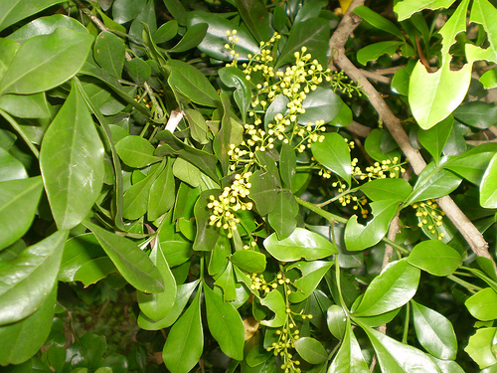
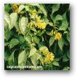
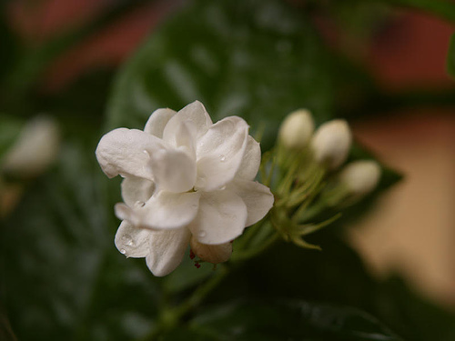
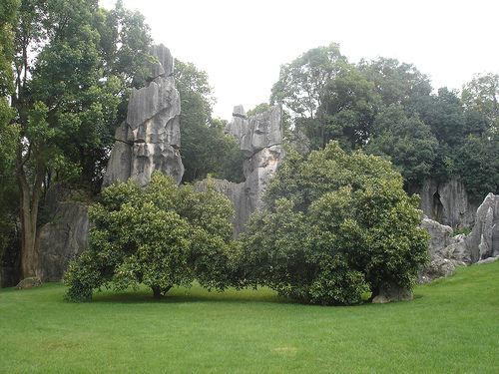
Hoa ban
Hoa sứ đỏ
Hoa ngâu
Hoa dạ hương
Hoa nhài
Hoa mộc

Slide 13
Câu hỏi 3:
Câu văn nào cho thấy cây và hoa cũng mang tình cảm của con người đối với Bác?
- Cây và hoa của non sông gấm vóc đang dâng niềm tôn kính thiêng liêng theo đoàn người vào lăng viếng Bác.

Slide 14
Tập đọc:
Cây và hoa bên lăng Bác
Luyện đọc:
đâm chồi
vạn tuế
khỏe khoắn
trắng mịn
kết chùm
Tìm hiểu bài:
Tam cấp
non sông gấm vóc
tôn kính

